Slide 1
sergeyj@uio.no, erikaber@uio.no
IN1020 – Gruppe 23 og 25

Slide 2
Dagens plan
Litt om cache
Litt om RAM
Regne klokkesykler (viktig til eksamen)
2 dager til obligen må leveres!
Ukesoppgaver

Slide 3
Cache
Effektiv lagring av data
Lagret nærmere CPUen, istedenfor hovedminnet (RAM)
Ettersom det er raskere, er det også dyrere
Notes:
1. Lagrer hovedsakelig data som brukes ofte
3. Må være ganske små for å være kostnadseffektive

Slide 4
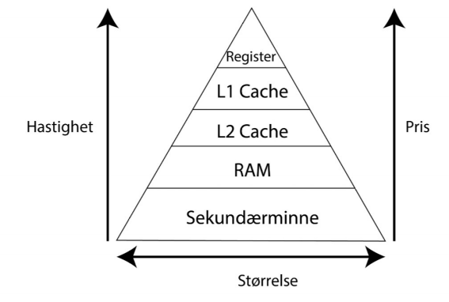
Notes:
Register, cache og ram er flyktig minne.
Register: ca størrelse som antall bit

Slide 5
To viktige begreper
Cache hit = Systemet fant den forespurte dataen
Cache miss = Systemet fant ikke den forespurte dataen
Compulsory, capacity, conflict og coherence miss
Hvis vi får en cache miss, prøver systemet å lete i hovedminnet. Dermed tar det lengre tid.
Notes:
Capacity = cache plass mindre enn forespurt data
Conflict = flere ting lagret på samme addresse
Coherence = endringene lagres nedover i lagene

Slide 6
Random Access Memory
Dataen blir lagret vilkårlig istedenfor statisk rekkefølge
Mindre verdifullt enn cache
Begge er deler av primær-minnet.
Notes:
Delen av minnet der prosesser ligger for kjøring av en prosess.
Primær = trenger strøm
Sekundær = trenger ikke (feks minnepenn)

Slide 7
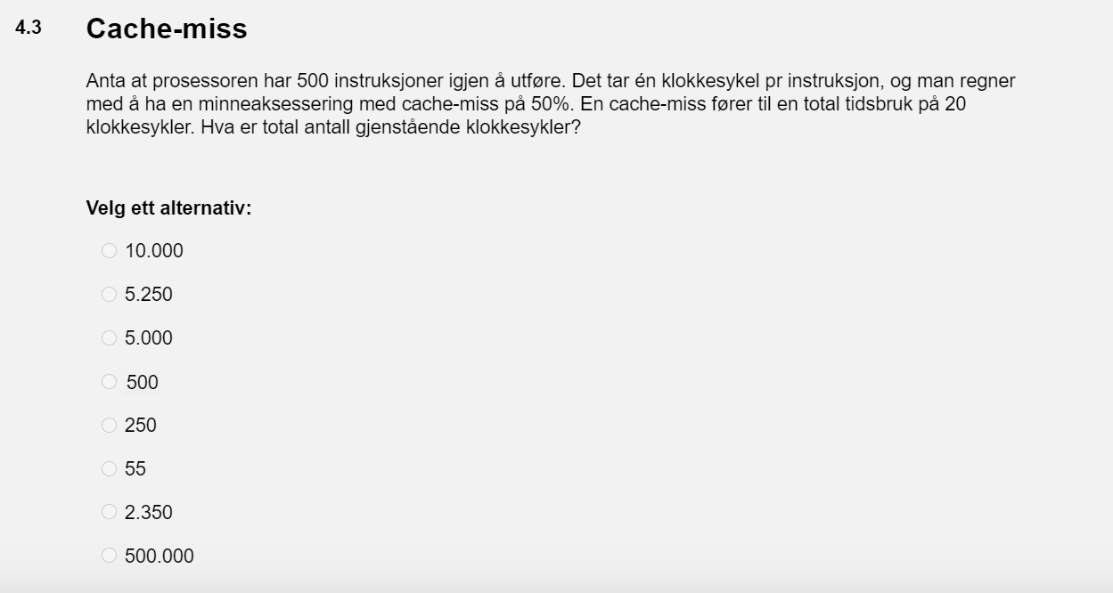
Regne klokkesykler

Slide 8
Dele opp stykket
500 instruksjoner å utføre
1 klokkesykel pr instruksjon
Minneaksesseringen har cache-miss på 50%
Hver cache-miss fører til en bruk av 20 klokkesykler
50% av 500 instruksjoner er lik 250
250 instruksjoner x 20 klokkesykler = 5 000 klokkesykler
250 instruksjoner x 1 klokkesykler = 250 klokkesykler
5 000 klokkesykler + 250 klokkesykler = 5 250 klokkesykler

Slide 9
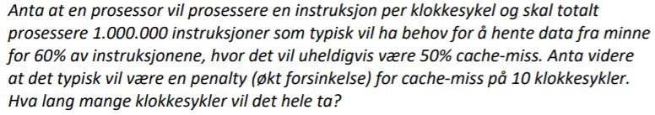
Ukesoppgave 3

Slide 10
Dele opp stykket
1 000 000 instruksjoner å utføre
1 klokkesykel pr instruksjon
60% fra minnet får cache-miss på 50%
Hver cache-miss fører til en bruk av 10 ekstra klokkesykler
60% = 600 000. 50% av 600 000 = 300 000
300 000 instr x 11 klokkesykler = 3 300 000 k.sykler
(300 000 instr + 400 000 instr) x 1 k.sykler = 700 000 k.sykler
3 300 000 k.sykler + 700 000 k.sykler = 4 000 000 k.sykler

Slide 11
Les oppgaveteksten nøye!
Første oppgaven:
Total tidsbruk: 20 klokkesykler
__________________________________________________
Andre oppgaven:
Total tidsbruk: 1 + 10 = 11 klokkesykler

